Slide 1
Vértesi Erőmű átállítása szénről biomassza tüzelésűre
KOCSI-HORVÁTH LÁSZLÓ [VF3D41]
Győr, 2015

Slide 2
Tartalom jegyzék
Biomassza fogalma, hasznosítása
Vértesi erőmű jelenképe
Vértesi erőmű jövőképe

Slide 3
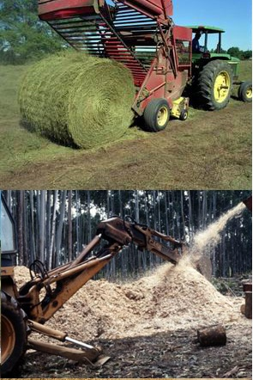
Biomassza
Fogalma röviden: biológiai úton létrejövő szervesanyag tömeg
Fajtái:
  Elsődleges biomassza:
  természetes vegetáció növényi alkotó elemei
  Pl.: szalmabála, fa kéreg, fa forgács
[Szegediné, 2012]

Slide 4
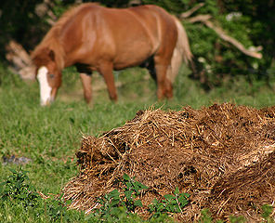
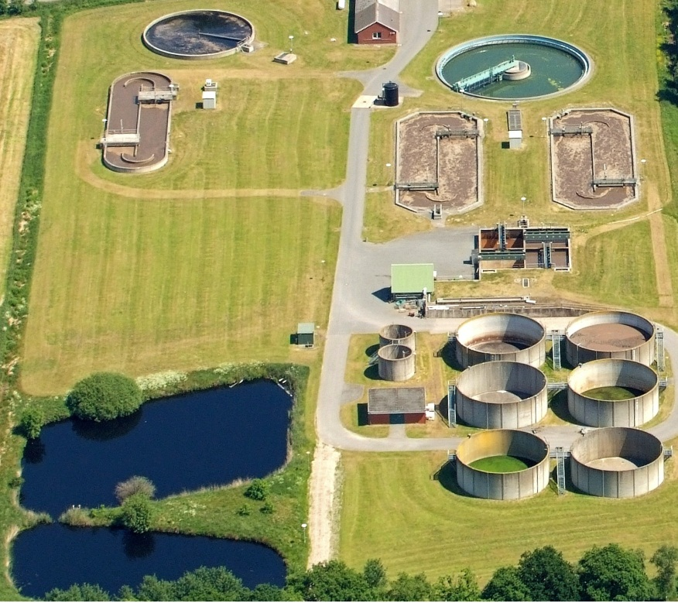
Biomassza
Másodlagos biomassza: az állatvilág és az állattenyésztés fő- és melléktermékei vagy hulladékai
  Pl.: trágya, tojás
Harmadlagos biomassza: szerves hulladékok az ipari és szolgáltató szektorból
  Pl.: feldolgozó ipari melléktermékek, szelektált hulladék, újrahasznosított hulladék, szennyvíziszap
[Wikipédia, 2015]

Slide 5
Biomassza alkalmazásának előnyei és hátrányai
Előny
  környezetvédelem, klímavédelem
  fosszilis energia hordozok kiválthatósága
  energia-ellátásbiztonság növelése
  vidékfejlesztés, gazdaságélénkítés, foglalkoztatás, gazdasági versenyképesség növelése
Hátrány
  új vagy átalakítandó technológia költségei
  hosszú megtérülési idő
  szállítási, tárolási és előkészítési igény
  természeti egyensúly veszélyeztetése

Slide 6
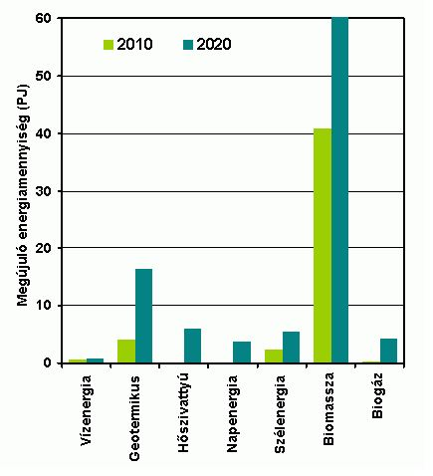
A megújulók hazai hasznosításából származó energiamennyiségek
1 PJ ≈ 28000 MWh
[elte.prompt.hu, 2013]

Slide 7
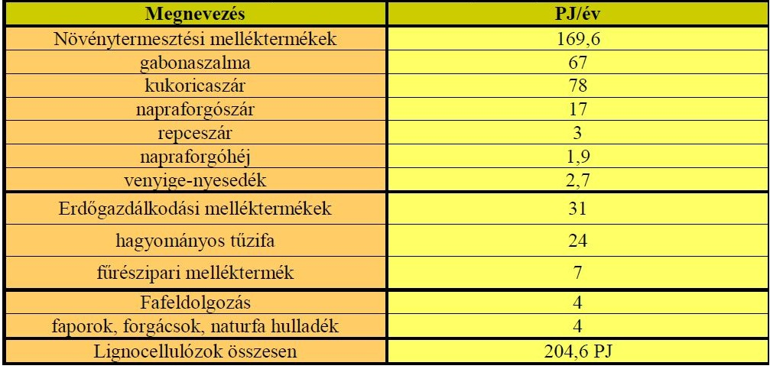
Az elsődleges biomasszák becsült hazai potenciálja
[M. Kocsi-
Horváth, 2012]

Slide 8
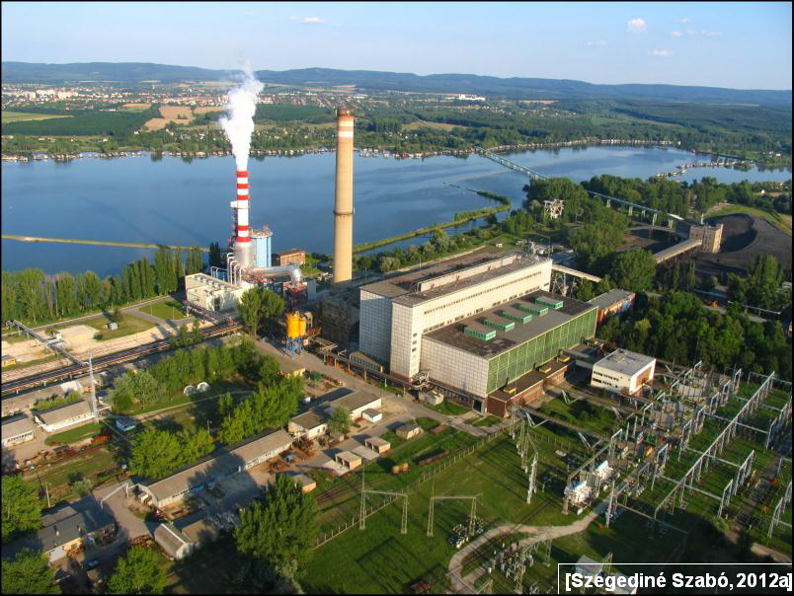
A Vértesi Erőmű Zrt.
Márkushegyi Bányaüzem
  Mélyművelésű barnaszén bánya
  Bezárás+rekultiváció
  2013
Oroszlányi Erőmű
  Biomassza és szén üzem
  240 MWe / 84 MWt
  30-60% biomassza
  Tervezett bezárás
  2014!! → 2020

Slide 9
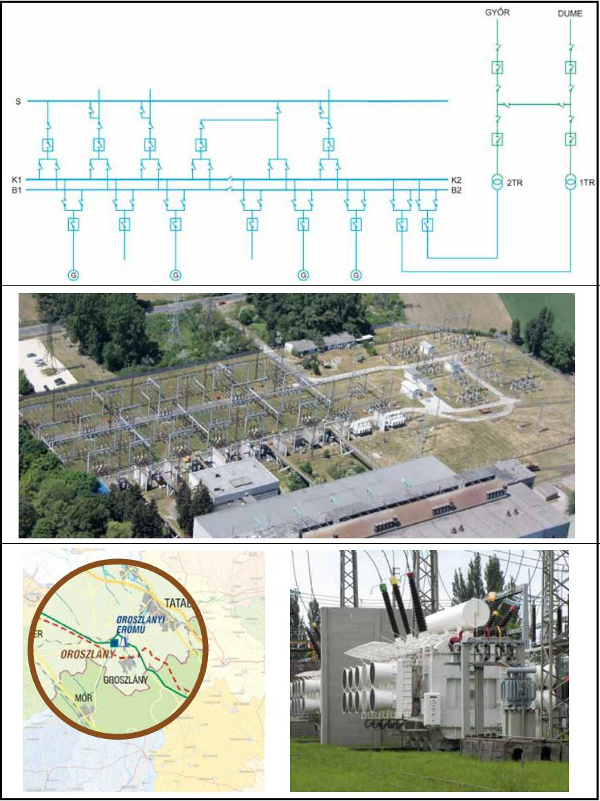
Villamos- és távhő csatlakozás
[M. Kocsi-
Horváth, 2012]
két 220/120 kV-os 160 MVA teljesítményű transzformátorral csatlakozik a 120 kV-os ÉDU elosztóhoz
A megtermelt hőt az oroszlányi és bokodi távhővezetékeken keresztül jutatja el a fogyasztókhoz

Slide 10
Jövőkép
A biomassza ellátás biztosított
Az átalakítás költsége kisebb, mint egy teljesen új beruházás
(biomassza, szén analógia)
Megmentett munkahelyek és fogyasztók
EU-s irányelveknek való megfelelés
Környezetvédelmi és klímapolitikai szempontok

Slide 11
Köszönöm a figyelmet!
Kérdés:
  Mekkora a magyar biomassza hasznosításából származó éves energiamennyiség napjainkban?
    Válasz: kb.: 50 PJ/év
  Milyen típusú erőmű a Vértesi erőmű?
    Menetrendtartó és gőzturbinás

